Slide 1

M L I N D U S T R I E
F o r m a t i o n s T e c h n i q u e s

Slide 2
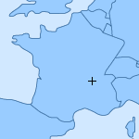
Implantations
Création en 2019
10 Formateurs
2 Régions
20 formations au catalogue
CA : 130 K€
140 stagiaires/an
Rouen
Lyon

Slide 3
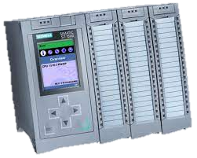
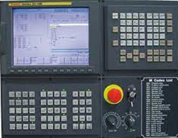
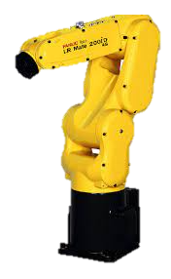
Formations
Automatisme
Pneumatique
Hydraulique
Commande Numérique
Robotique
Mécanique
Electricité
Usinage
Soudure

Slide 4

Modules
Conduite
Exploitation
Langage
Maintenance
Programmation

Slide 5






Clients
CRAM
UIMM
ASPEN PHARMA
SENALIA
FILSEINE
CFA Bâtiment

Slide 6
SAS ML INDUSTRIE au capital de 5 000€
23 impasse du Petit Pont 76230 ISNEAUVILLE
07 67 82 53 80 – mlindustrie76@gmail.com
RCS ROUEN 879 564 896 – APE 7022Z – SIRET 879 564 896 000 14

